Slide 1
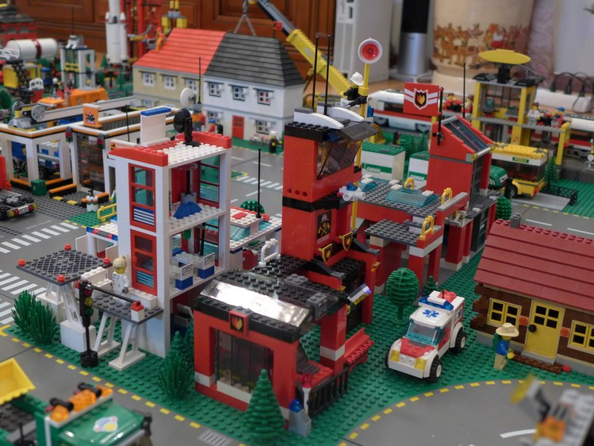
Исследовательская работа на тему: чем полезен конструктор «ЛЕГО»?
Презентацию подготовил
ученик 2 «Б» класса
МБОУ СОШ N2
г.Лобня
Колобанов Виктор

Slide 2
введение
С родителями мы часто ходим по магазинам игрушек. Я люблю отдел конструкторов Лего. Мой первый конструктор Лего появилось у меня в 4 года - машина красного цвета в маленькой коробочке.
С первого раза я не смог его собрать самостоятельно, мне помог папа. С тех пор я не расстаюсь со своим увлечением. После того, как в школе дали задание написать на какую-нибудь тему проектно-исследовательскую работу, я выбрал «ЛЕГО».

Slide 3
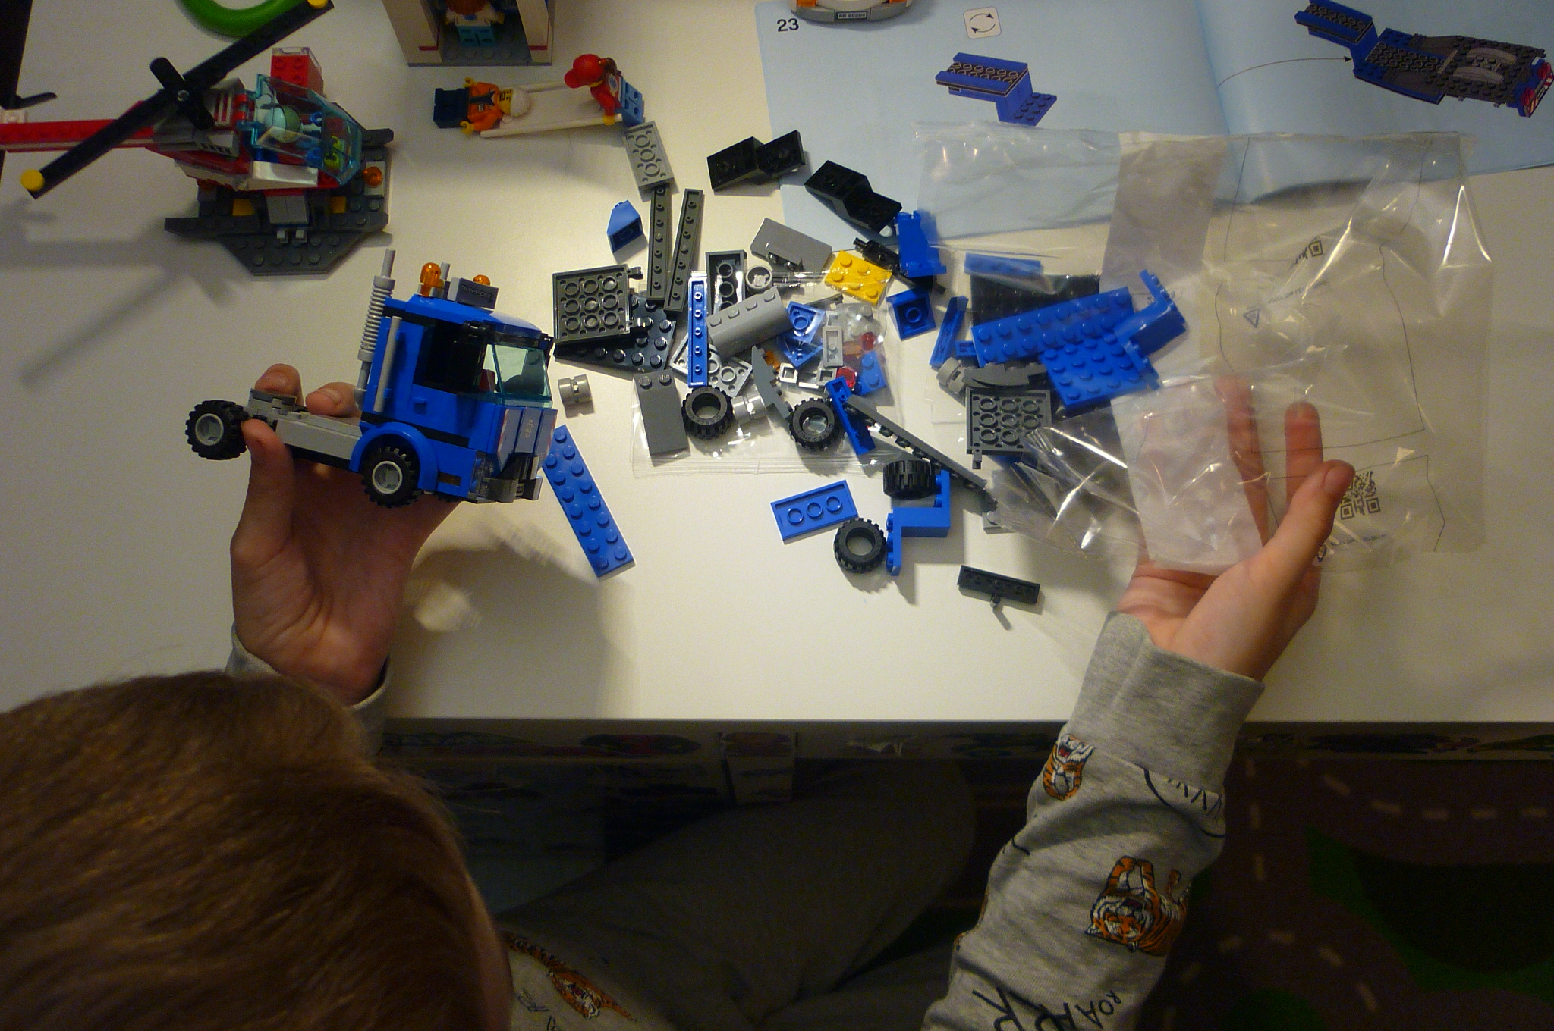
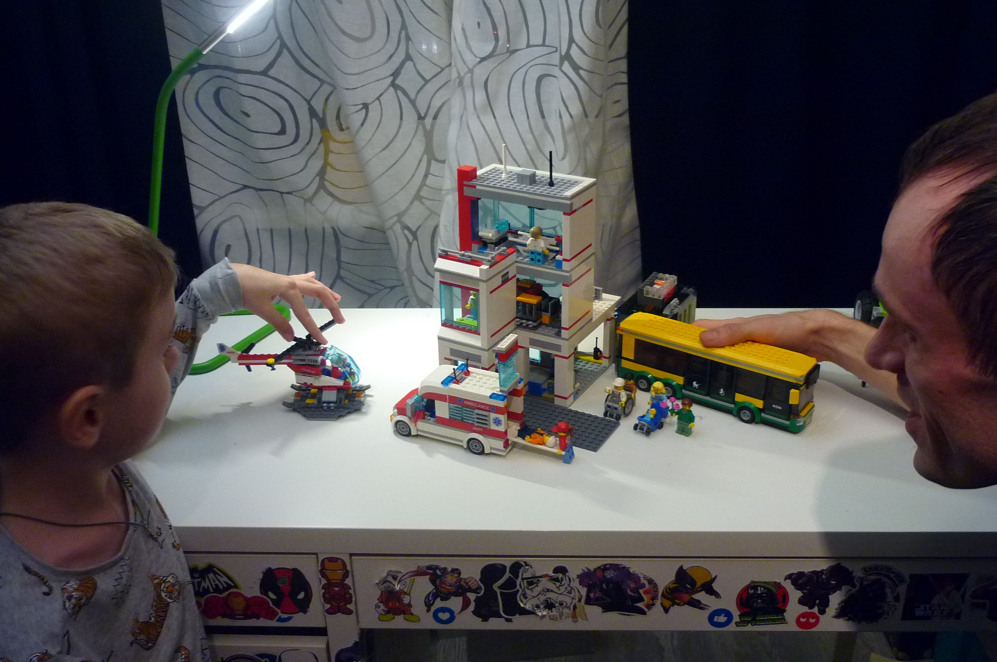
гипотеза
Для школьника конструктор ЛЕГО является настоящим средством интеллектуального развития и обучения.

Slide 4
Цель исследования:
Выяснить, насколько полезны конструкторы ЛЕГО в развитии подрастающего поколения.
Задачи исследования:
Узнать историю создания ЛЕГО–конструктора и возникновения названия;
Изучить разновидности игр;
Узнать о развивающих возможностях ЛЕГО;

Slide 5
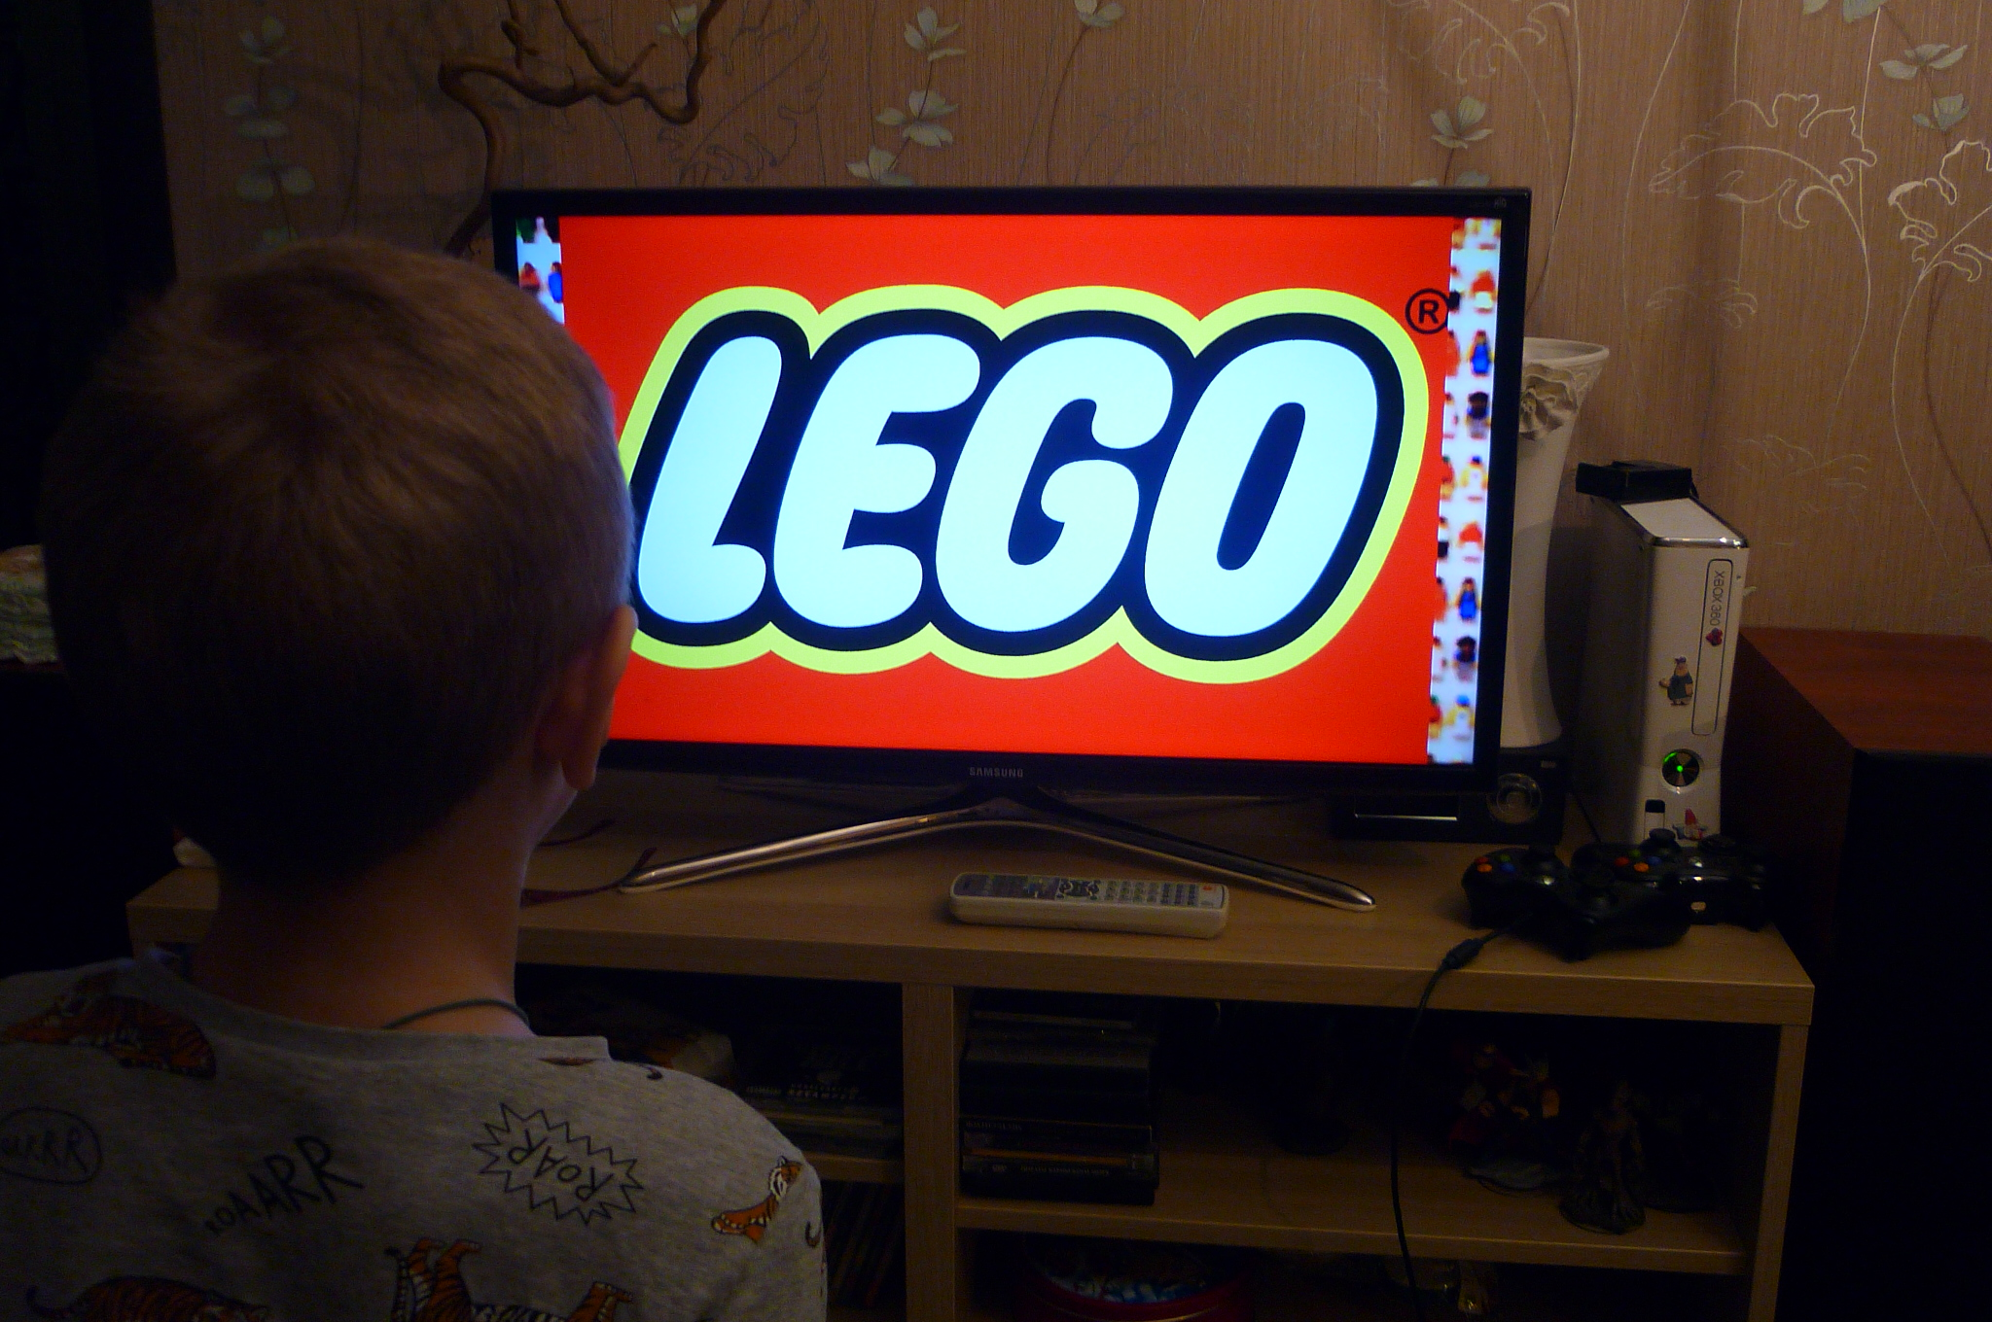
Материалы исследования
В интернете я нашел информацию по истории создания ЛЕГО, а также о развивающих возможностях конструктора.
Просмотрел мультфильм «История ЛЕГО»

Slide 6
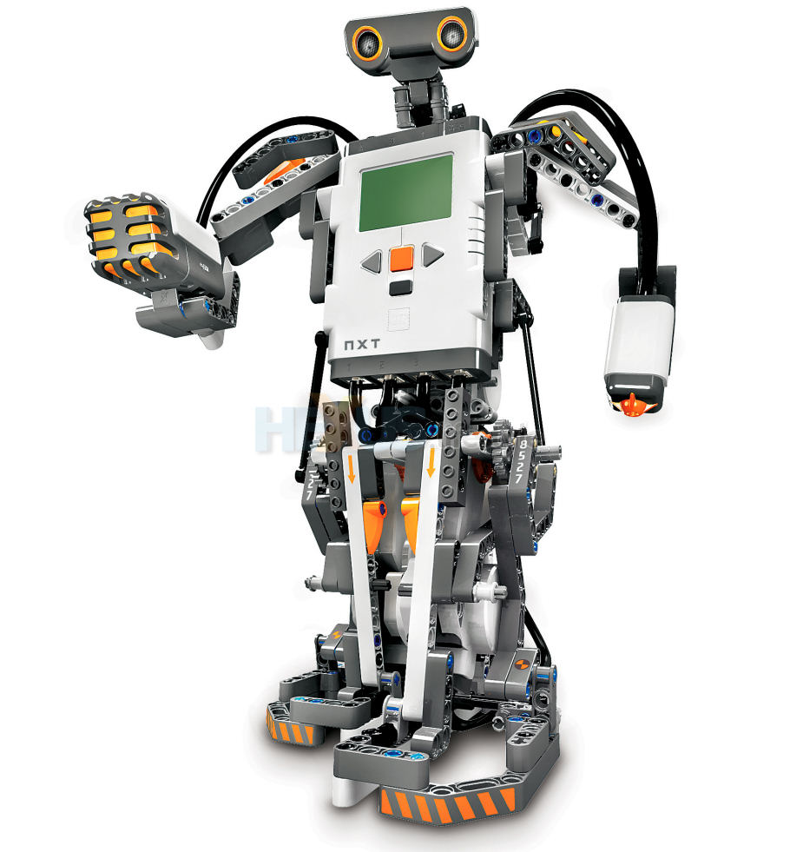
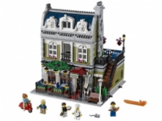
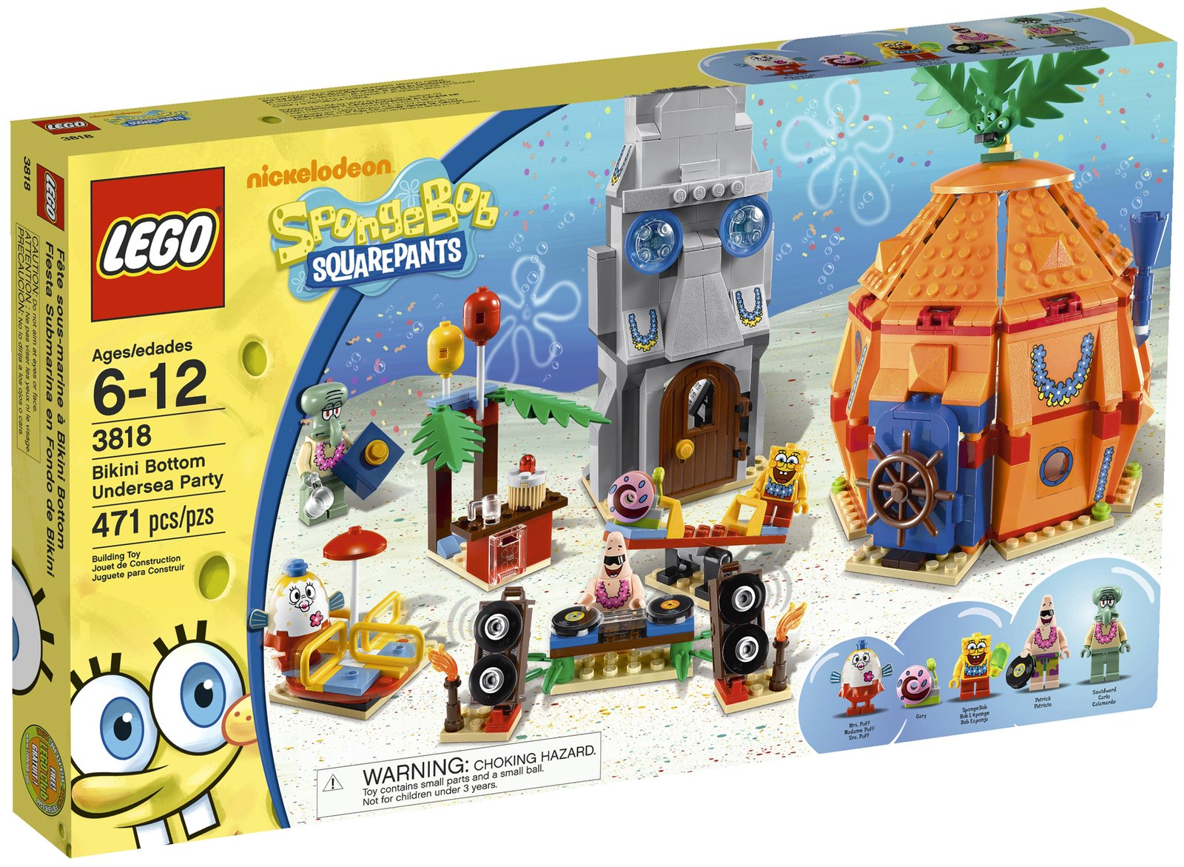
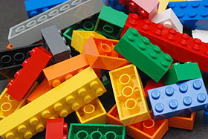
ИЗУЧИЛ РАЗНОВИДНОСТИ ИГР

Slide 7
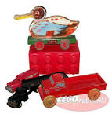
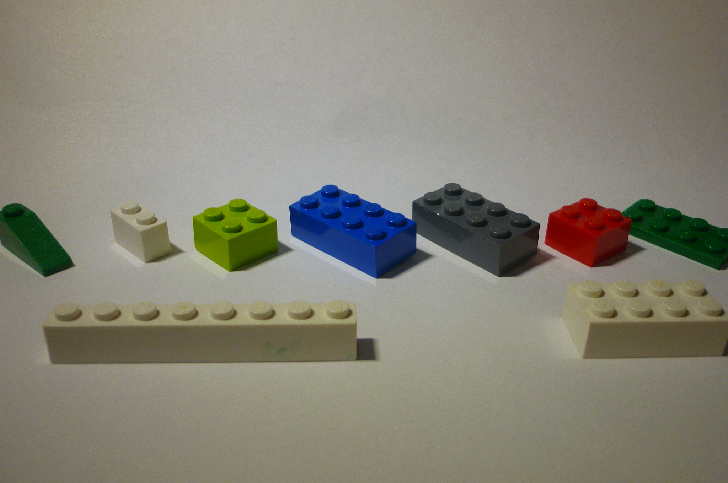
История лего
LEGO (от дат. Leg, Godt — «игра, удовольствие») — серии игрушек, представляющие собой наборы деталей для сборки и моделирования разнообразных предметов.
В переводе с латыни «lego» означает «(я) собираю».
Основатель LEGO Оле Кирк Кристиансен был плотником, однажды заметил, что сын забирает из мастерской деревянные обрезки. И выяснил, что мальчик окрашивает их и меняется с другими детьми.
Так в ассортименте фирмы появились деревянные игрушки, которые вскоре начали приносить больший доход, чем вся другая продукция.
Искусственные пластические материалы в LEGO стали использовать после 1947 года.

Slide 8
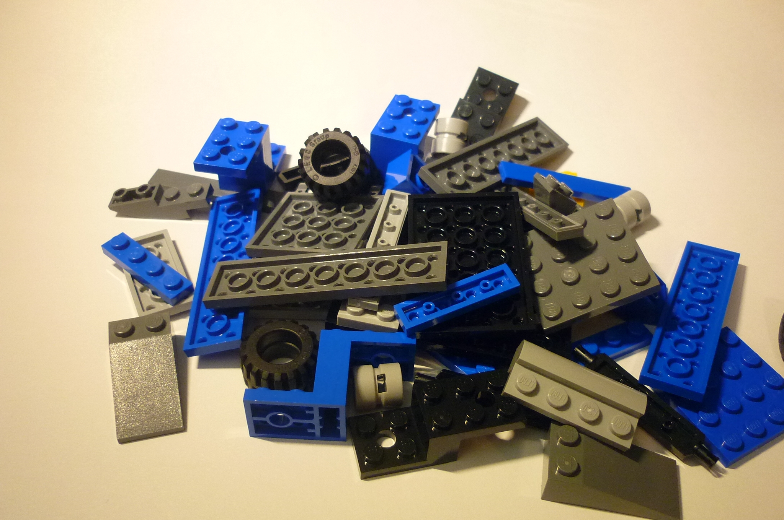
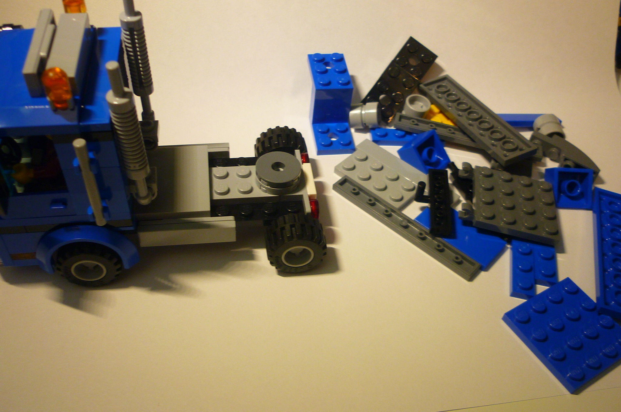
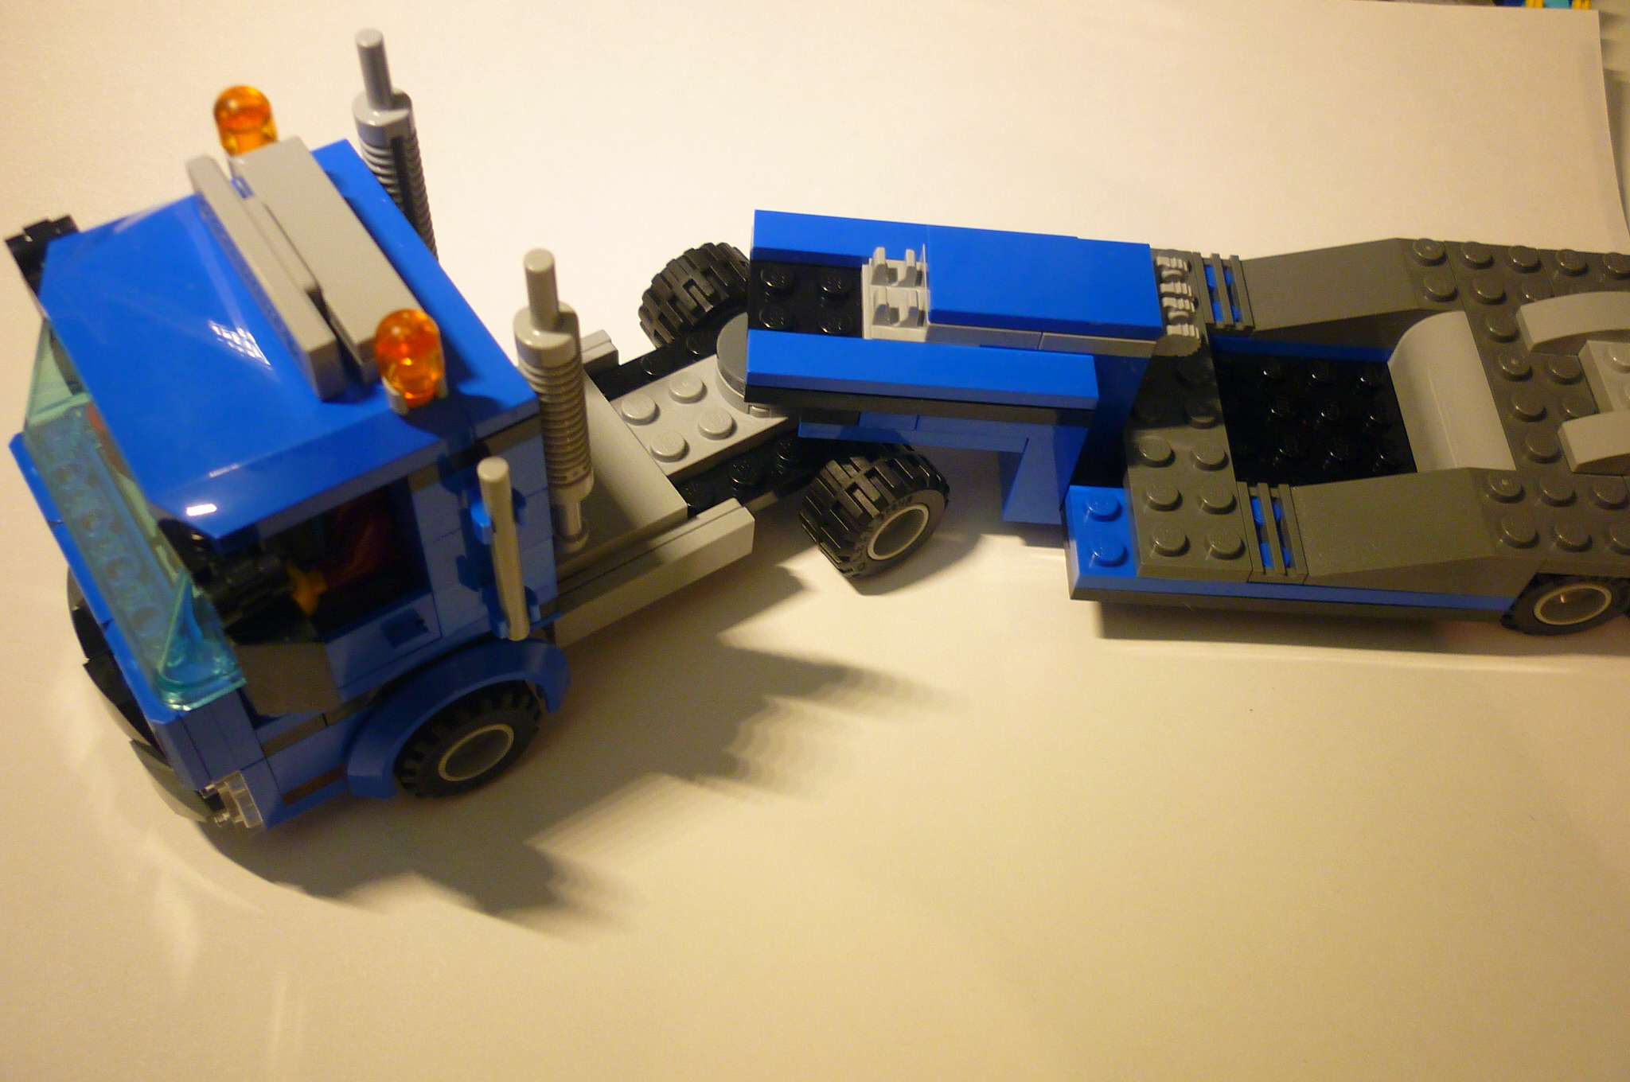
Чем полезны конструкторы для детей?
Конструктор LEGO самая развивающая игра в мире. Игрушки LEGO развивают фантазию, мышление и воображение. Благодаря игрушкам LEGO можно воплотить в реальность любые фантазии и желания ребенка. Идея LEGO заключается в том, чтобы через игру обогащать жизнь ребенка на всем пути его взросления.

Slide 9
Выводы:
Теперь я знаю, как появился и развивался конструктор LEGO.
Действительно, конструкторы LEGO – это правильное развитие ребенка.
Детям интересна сама идея, так как они играют с игрушками, которые сами придумывают и создают.
Дети сами могут творить яркие, необычные и сложные игрушки.
Конструкторы LEGO позволяют развивать логическое мышление, смекалку и фантазию.
Конструктор LEGO –полезная игрушка, и я бы посоветовал всем родителям подарить его своим детям.

Slide 10
Спасибо за внимание

Slide 11
Список литературы:
http://www.lego.com/ru-ru/ Официальный сайт компании Лего
http://education.lego.com/ru-ru/ Обучение через Лего
http://www.brikitoys.ru/about_lego/ История компании Лего.
http://gruzdoff.ru/wiki/LEGO Энциклопедия Лего.
https://ru.wikipedia.org/wiki/LEGO

